Slide 1
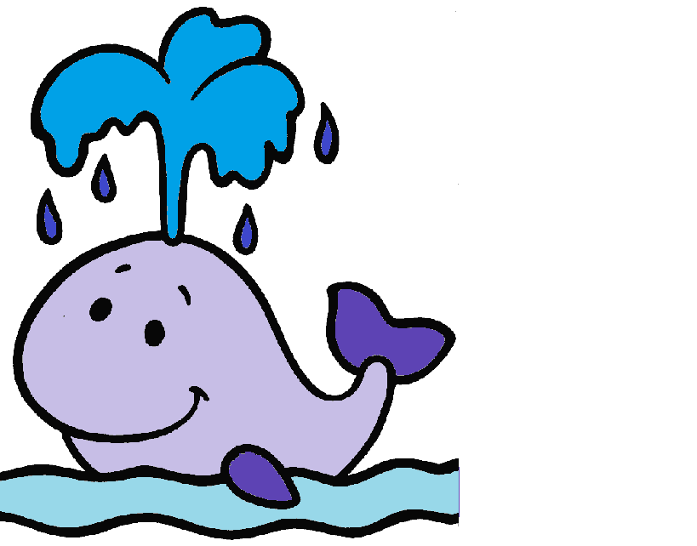
Тренажёр-раскраска по математике
«Морское путешествие»
3-4 класс
Умножение в пределах 1000
Устные приёмы.
Автор: Пронюшкина Светлана Николаевна
учитель начальных классов
МБОУ СОШ № 31 им. В.П.Храмченко
г.Тулы

Slide 2
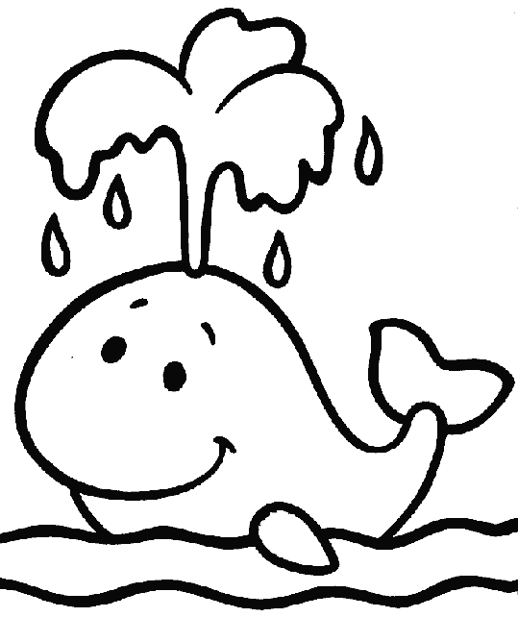
130x5
650
550
750

Slide 3
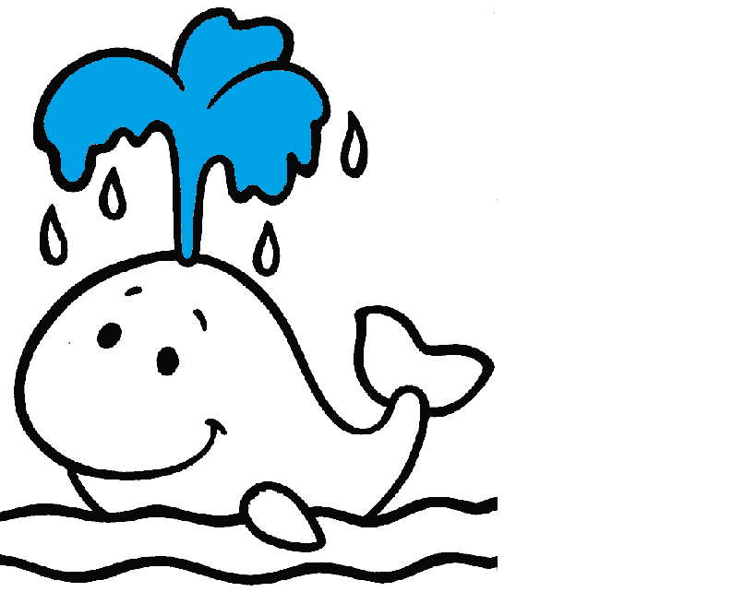
120x6
620
640
720

Slide 4
220x3
960
660
640

Slide 5
110x5
550
455
555

Slide 6
340x3
940
1060
1020

Slide 7
420x2
1040
820
840

Slide 8
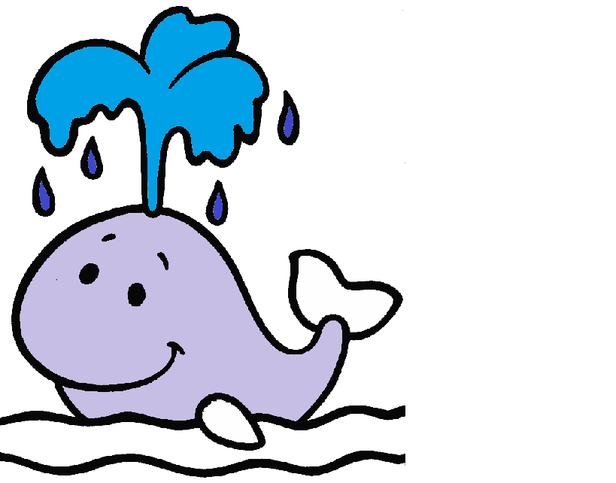
180x4
760
720
660

Slide 9
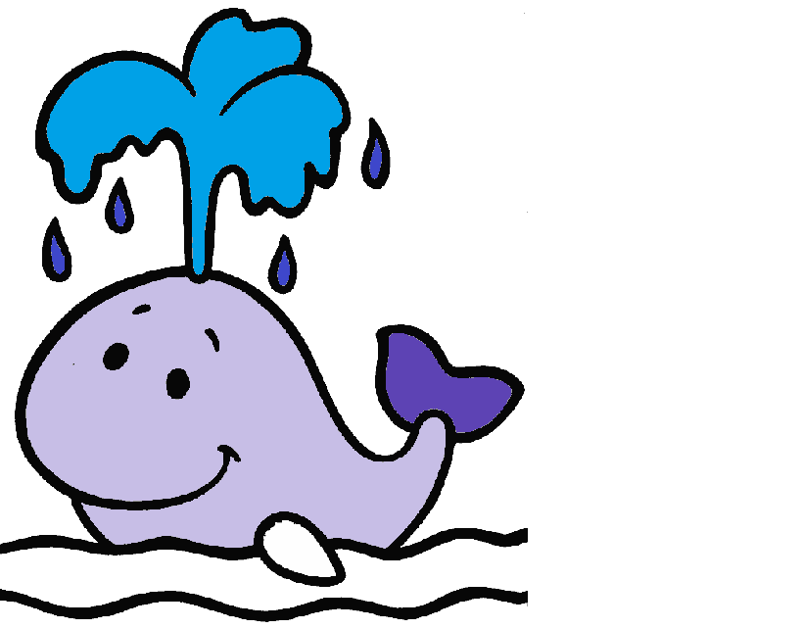
220x5
1010
1050
1100

Slide 10
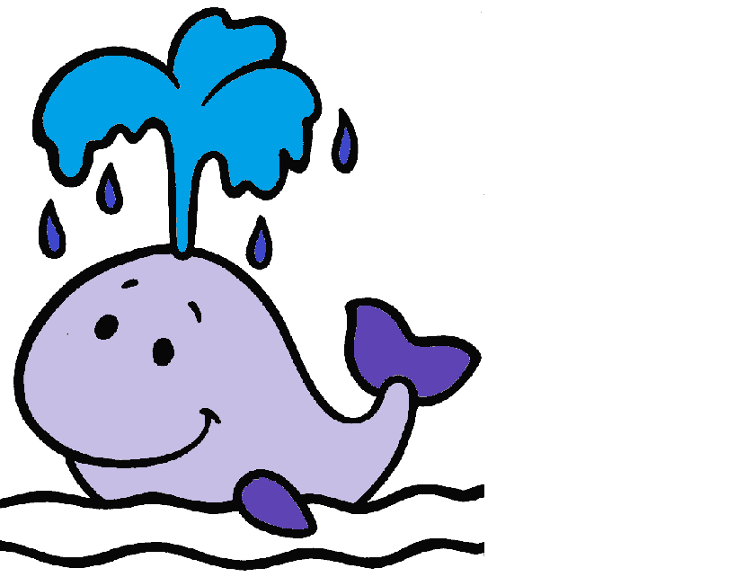
120x7
840
720
910

Slide 11
150x6
700
800
850

Slide 12
Молодец!

Slide 13
Источники:
https://www.google.ru/search?newwindow=1&tbm=isch&source=univ&sa=X&ei=2DPaU6nwHcP8ygO_oIEg&ved=0CCYQsAQ&b- фон
https://www.google.ru/webhp?source=search_app&gfe_rd=cr&ei=3DTaU_qsBM-ANNvzgVg&gws_rd=ssl#neww- раскраска
https://www.google.ru/search?q=солнышко- солнышко

